Slide 1
שפת HTML

Slide 2
תוכן עניינים
היכרות עם שפת HTML
elements ו- attributes
האלמנט head
עיצוב דפי HTML
באמצעות css
באמצעות אלמנטי שפה
הצגת טבלה
הצגת רשימה
התכונה class
Iframe להצגת דף בתוך דף
הצגת סימנים מיוחדים
טפסים
סוגי קלט בטופס
HTML5

Slide 3
מהי שפת HTML?
HTML היא שפת להצגת דפי אינטרנט המפוענחת ומוצגת ע"י הדפדפן
מגדירה מהו התוכן שיוצג, וניתן גם לעצב באמצעותה את התוכן
HTML הם ראשי תיבות של HyperText Markup Language
הדרך בה עוברים בין דפים באינטרנט – באמצעות קישורים
שפת תגיות, כאשר לכל תגית יש משמעות לגבי אופן חלוקת המידע בדף והצגתו

Slide 4
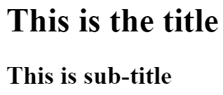
דף HTML בסיסי
לכל תגית יש תגית תואמת סוגרת
<!DOCTYPE html>
<html>
<head>
<title>My WebPage</title>
</head>
<body>
<h1>This is the title</h1>
<h2>This is sub-title</h2>
</body>
</html>
מגדיר את סוג הדף כדי שהדפדפן יציגו כראוי. ערך html מתייחס ל- HTML5
title היא התגית להצגת שם הדף בדפדף
head ו- body הן התגיות הקבועות:
ב- head יהיו הגדרות כלליות על העמוד
ב- body תוכן העמוד שאותו נרצה להציג
h1 ו- h2 הן תגיות להצגת כותרות ברמות שונות

Slide 5
אלמנטים בסיסיים
<!DOCTYPE html>
<html>
<head>
<title>Basic Elements</title>
</head>
<body>
<p>This is a paragraph</p>
<a href="http://www.google.com" target="_blank">This is my site</a>
<br/><br/>
<hr/>
<img src=“./pictures/me.jpg"
alt="Good picture of me :-)" width="200"/>
</body>
</html>
<p> - paragraph – תגית לפסקה
a href הינה הגדרה לקישור לדף כלשהו.
התכונה target מגדירה האם הדף יפתח בעמוד זה (ב"מ) או בדף חדש
<br/> - עבור break – ירידת שורה
<hr/> - עבור קו אופקי
סגירת התגית
הצגת תמונה:
במידה ואינה זמינה, יוצג הטקסט שתכונה alt.
אם לא יוגדר רוחב, תוצג התמונה בגודלה המקורי.

Slide 6
attributes
כפי שראינו, לחלק מהפקדים יש נתונים נוספים, הנקראים attributes:
<a href="http://www.google.com" target="_blank">This is my site</a>
<img src=“./pictures/me.jpg"
alt="Good picture of me :-)" width="200"/>
עפ"י התקן של w3c נכתוב שמות אלמנטים ו- attributes באותיות קטנות,
למרות ש- HTML אינה case sensitive

Slide 7
חשיבות השימוש בתגיות h
כפי שראינו, קיימות התגיות h1 ו- h2 המציגות טקסט ככותרת וככותרת משנה
ישנן למעשה 6 דרגות של כותרות h1… h6
נשתמש בתגיות אלו רק עבור כותרות ולא על מנת להדגיש טקסט, וכן נקפיד להשתמש בהן עבור כותרות:
מנועי החיפוש המאנדקסים אתרים מתייחסים לתגית זו
לקורא הדף יותר קל להתמצא בדף עם כותרות

Slide 8


האלמנט head
אינו מכיל מידע לתצוגה, אלא מידע על הדף עצמו, למשל:
עם איזה קידוד להציג את המידע
קישורים לקבצי css (קבצים המכילים הגדרות עיצוב)
קישורים לקבצי JavaScript (קבצים המכילים פונקציות)
<!DOCTYPE html>
<html>
<head>
<title>Example to Support Hebrew</title>
<meta charset="UTF-8">
</head>
<body>
<p>שלום לכולם</p>
</body>
</html>
האלמנט שיש להוסיף עבור תמיכה בעברית

Slide 9
האלמנט head - מידע נוסף
<!DOCTYPE html>
<html>
<head>
<title>Some meta data</title>
<meta charset="UTF-8">
<meta name="keywords" content="HTML, Header">
<meta http-equiv="refresh" content="30">
<meta name="viewport" content="width=device-width, initial-scale=1.0">
<base href="http://www.mysite.com/pictures/" target="_blank">
</head>
<body>
<img src="me.jpg" alt=“my image"/>
</body>
</html>
הגדרת מילות מפתח
הדף ירופרש כל 30 שניות
התאמת העמוד לגודל המכשיר!!
חשוב עבור תמיכה במכשירים מסוגים שונים
הגדרת קישור בסיס לקישורים בהמשך

Slide 10
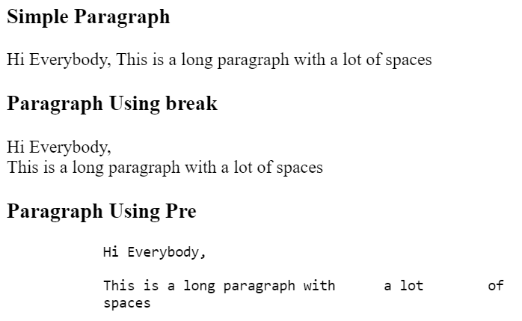
הצגת פסקה
<!DOCTYPE html>
<html>
<head></head>
<body>
<h3>Simple Paragraph</h3>
<p>
Hi Everybody,
This is a long paragraph with a lot of
spaces
</p>
<h3>Paragraph Using break</h3>
<p>
Hi Everybody,<br/>
This is a long paragraph with a lot of
spaces
</p>
<h3>Paragraph Using Pre</h3>
<pre>
Hi Everybody,<br/>
This is a long paragraph with a lot of
spaces
</pre>
</body>
</html>
האלמנט p אינו מתייחס לרווחים, יש להוסיפם באופן מפורש, או לחילופין להשתמש באלמנט pre

Slide 11
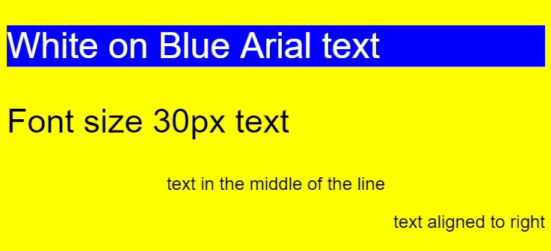
עיצוב דפי HTML באמצעות הגדרות css
<!DOCTYPE html>
<html>
<head>
<title>Style Example</title>
</head>
<body style="background-color:yellow;">
<p style="color: white; background-color:blue; font-family:Arial; font-size:200%;">
White on Blue Arial text</p>
<div style="font-family:Arial;">
<p style="font-size:30px;">Font size 30px text</p>
<p style="text-align:center;">text in the middle of the line</p>
<p style="text-align:right;">text aligned to right</p>
</div>
</body>
</html>
האלמנט div משמש כקונטיינר.
כל האלמנטים בפנים יהיו עם פונט Arial, אלא אם יוגדר בהם במפורש אחרת

Slide 12
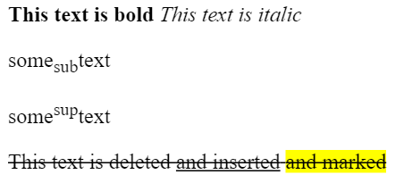
פקודות formatting
<!DOCTYPE html>
<html>
<head>
<title>Style Example</title>
</head>
<body>
<b>This text is bold</b>
<i>This text is italic</i>
<p>some<sub>sub</sub>text</p>
<p>some<sup>sup</sup>text</p>
<del>
This text is deleted
<ins>and inserted</ins>
<mark>and marked</mark>
</del>
</body>
</html>

Slide 13
לא לעצב את ה- HTML!!
נרצה לייצר הפרדה בין התוכן המוצג לבין עיצובו
לרוב מאחר ומי שאחראי על התוכן אינו מתמקצע בעיצוב
לכן לא נגדיר תגיות עיצוב ב- html אלא בקובץ css

Slide 14
עיצוב באמצעות css
ישנן 3 דרכים להטמעת עיצוב css בדף HTML:
Inline – כפי שראינו בדוגמאות מקודם, עבור כל אלמנט הגדרנו את העיצוב הספציפי עבורו - הגדרות העיצוב מפוזרות בכל הדף ומשולבות ביחד עם התוכן
Internal – נרכז את כל הגדרות העיצוב תחת האלמנט head – הפרדה בין התוכן להגדרות העיצוב, אך עדיין באותו הקובץ
External – נרכז את הגדרות העיצוב בקובץ נפרד ונקשר אליו

Slide 15
דוגמה
<!DOCTYPE html>
<html>
<head>
<title>Style Example</title>
<style>
body {background-color: yellow;}
h1 {color: red;}
p {color: white; background-color:blue; font-family:Arial;}
</style>
</head>
<body>
<h1>Some Title</h1>
<p>White on Blue Arial text</p>
</body>
</html>
סגנון internal: הגדרות העיצוב מרוכזות ב- head
<!DOCTYPE html>
<html>
<head>
<title>Style Example</title>
</head>
<body style="background-color:yellow;">
<h1 style="color: red";>Some Title</h1>
<p style="color: white; background-color:blue; font-family:Arial;">White on Blue Arial text</p>
</body>
</html>
סגנון inline: הגדרות העיצוב שלובות בתוכן

Slide 16
שימוש ב- css באמצעות גישת external
styles.css
body {
background-color: yellow;
}
h1 {
color: red;
}
p {
color: white;
background-color:blue;
font-family:Arial;
}
<!DOCTYPE html>
<html>
<head>
<title>Style Example</title>
<link rel="stylesheet" href="09_styles.css">
</head>
<body>
<h1>Some Title</h1>
<p>White on Blue Arial text</p>
</body>
</html>
הסברים מורחבים על CSS יהיו בפרק הבא

Slide 17
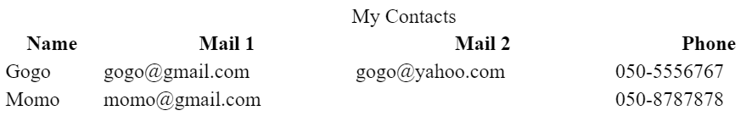
הצגת טבלה
<!DOCTYPE html>
<html> <head>
<title>Table Example</title>
</head> <body>
<table style="width:50%;">
<caption>My Contacts</caption>
<tr>
<th>Name</th>
<th>Mail 1</th>
<th>Mail 2</th>
<th>Phone</th>
</tr>
<tr>
<td>Gogo</td>
<td>gogo@gmail.com</td>
<td>gogo@yahoo.com</td>
<td>050-5556767</td>
</tr>
<tr>
<td>Momo</td>
<td colspan="2">momo@gmail.com</td>
<td>050-8787878</td>
</tr>
</table>
</body> </html>
הטבלה תוצג על 50% מרוחב המסך
כותרת הטבלה
tr = Table Rowשורה בטבלה =
th = Table Headerכותרת בטבלה =
כברירת מחדל הכותרות מוצגות במרכז העמודה
td = Table Dataתא בטבלה =
colspan הינה תכונה להגדרת תא המתפרש על יותר מתא יחיד.
באופן דומה קיימת גם rowspan

Slide 18
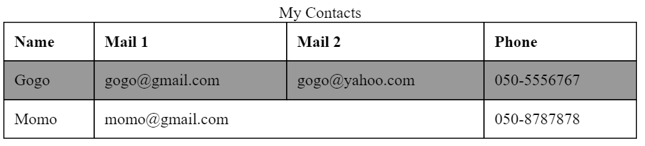
הוספת עיצוב בסיסי לטבלה ב- css
table, th, td {
border: 1px solid black;
border-collapse: collapse;
}
th {
text-align: left;
}
th, td {
padding: 10px;
}
tr:nth-child(even) {
background-color: #999;
}
שהקו שמפריד בין התאים יהיה ללא רווחים
כברירת מחדל טקסט כותרות מוצמד למרכז
מרווח הטקסט מדפנות התא
רק עבור שורות זוגיות

Slide 19
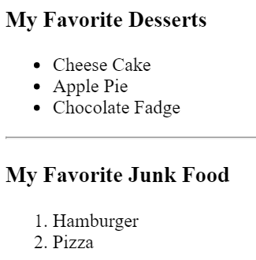
הצגת רשימה
<!DOCTYPE html>
<html> <head>
<title>List Example</title>
</head>
<body>
<h3>My Favorite Desserts</h3>
<ul>
<li>Cheese Cake</li>
<li>Apple Pie</li>
<li>Chocolate Fadge</li>
</ul>
<hr>
<h3>My Favorite Junk Food</h3>
<ol>
<li>Hamburger</li>
<li>Pizza</li>
</ol>
</body> </html>
ul = UnOrdered List
רשימה שאינה ממוספרת =
li = List Item
ol = Ordered List
רשימה ממוספרת =

Slide 20
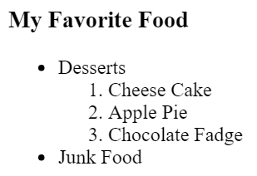
רשימות מקוננות
<!DOCTYPE html>
<html> <head>
<title>List Example</title>
</head>
<body>
<h3>My Favorite Food</h3>
<ul>
<li>Desserts
<ol>
<li>Cheese Cake</li>
<li>Apple Pie</li>
<li>Chocolate Fadge</li>
</ol>
</li>
<li>Junk Food</li>
</ul>
</body>
</html>

Slide 21
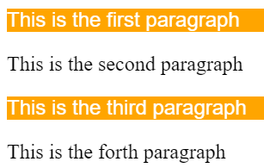
התכונה class
<!DOCTYPE html>
<html>
<head>
<title>Class Example</title>
<style>
.pretty {
background-color: orange;
color: white;
font-family: Arial;
}
</style>
</head>
<body>
<p class="pretty">This is the first paragraph</p>
<p>This is the second paragraph</p>
<div class="pretty">This is the third paragraph</div>
<div>This is the forth paragraph</div>
</body>
</html>
נועדה להגדרת עיצוב זהה לכל האלמנטים המשוייכים ל- class מסויים
כאשר מגדירים עיצוב ל- class יש לשים נקודה לפני שמו.

Slide 22
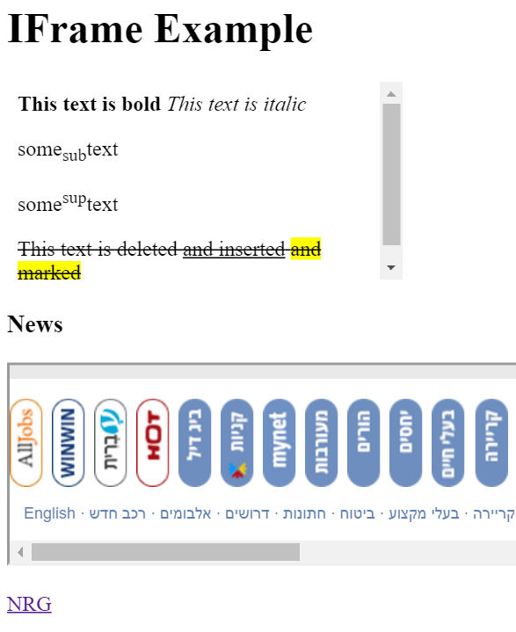
Iframe – הצגת דף html בתוך דף אחר
<!DOCTYPE html>
<html> <body>
<h1>IFrame Example</h1>
<iframe src="formatting.html"
style="border:1px;"></iframe>
<h3>News</h3>
<iframe src="https://www.ynet.co.il"
width="100%" name="news_frame"></iframe>
<p><a href="http://www.nrg.co.il"
target="news_frame">NRG</a></p>
</body> </html>
הצגת הקישור ב-target זה

Slide 23
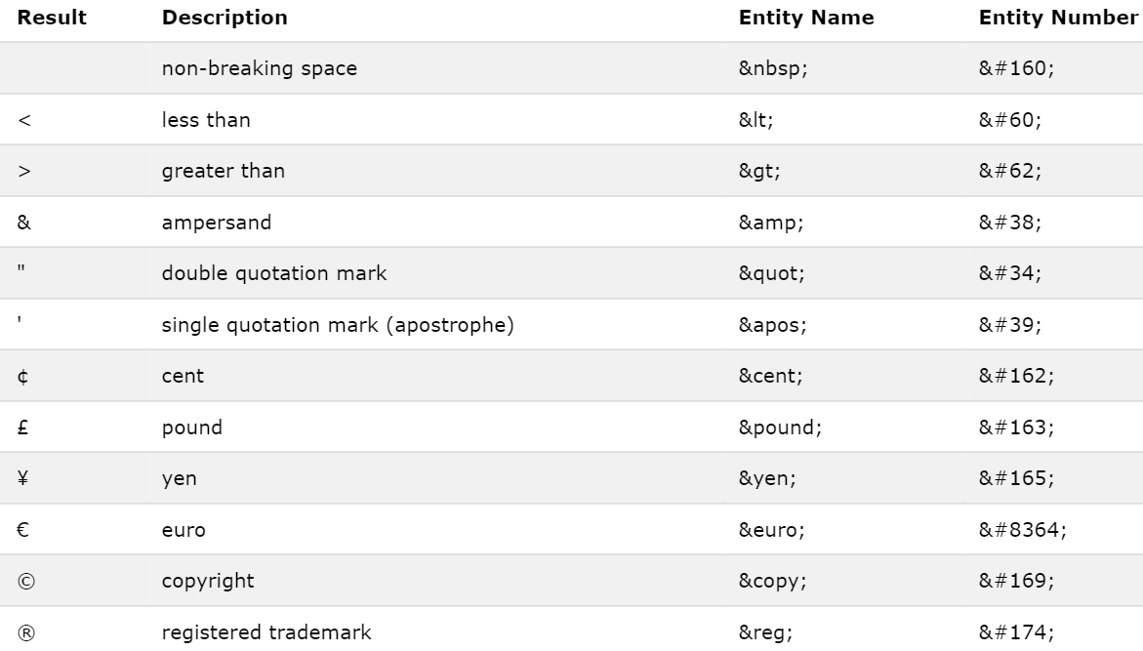
הצגת סימנים מיוחדים
ישנם תווים שלא ניתן להציגם כמו שהם, בגלל שהדפדפן יכול להתבלבל עם סימנים של HTML, או שאינם קיימים במקלדת
התמונה לקוחה מ- https://www.w3schools.com/html/html_entities.asp

Slide 24
הצגת סימנים מיוחדים - דוגמה
<!DOCTYPE html>
<html> <head>
<title>Special characters</title>
</head>
<body>
<p>
4 &gt; 2 ?<br/>
long line that doesn't break in hello&nbsp;world<br/>
&copy;<br/>
</p>
</body>
</html>

Slide 25
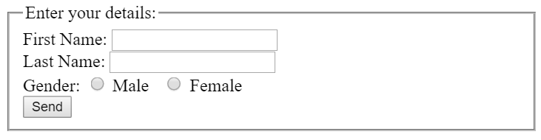
קליטת קלט בטופס (1)
<!DOCTYPE>
<html>
<body>
<form method="get" action="">
<fieldset>
<legend>Enter your details:</legend>
First Name: <input type="text" name="firstName" /><br/>
Last Name: <input type="text" name="lastName" /><br/>
Gender:
<input type="radio" name="gender" value="male"> Male &nbsp
<input type="radio" name="gender" value="female"> Female<br/>
<input type="submit" value="Send">
</fieldset>
</form>
</body> </html>
שמות וערכי הפרמטרים ישלחו באופן גלוי לתוכנית בשרת
התוכנית בשרת אליה אנו שולחים את הנתונים. כרגע ריק כי עדיין לא למדנו צד שרת והנתונים לא ישלחו לשום מקום
מסגרת ויזואלית לטופס. לא חובה.
שורת טקסט לקבלת מידע טקסטואלי. יש לתת לפקד שם כדי שכשהמידע יגיע לשרת, הוא ידע לזהות אותו
כותרת למסגרת, במידה וקיימת.
קבוצת ה- radio צריכה להיות עם שם אחד, כדי לקבוע בחירה יחידה
רק כאשר ילחץ הכפתור, המידע שהוזן ישלח לתוכנית שכתובה ב- action

Slide 26
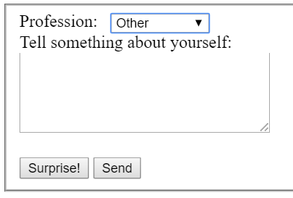
קליטת קלט בטופס (2)
<!DOCTYPE>
<html>
<body>
<form method="post" action="">
<fieldset>
Profession: &nbsp
<select name="profession">
<option value="Teacher">Teacher</option>
<option value="Programmer">Programmer</option>
<option value="Manager">Manager</option>
<option value="Other" selected="true">Other</option>
</select><br/>
Tell something about yourself:<br/>
<textarea name="generalData" rows="5" cols="30"></textarea>
<br/><br/>
<button type="button" onclick="alert('I do nothing!')">Surprise!</button>
<input type="submit" value="Send">
</fieldset>
</form>
</body> </html>
הגדרת תיבת בחירה
פסקה
כפתור המגיב ללחיצה על העכבר ומציג הודעה

Slide 27
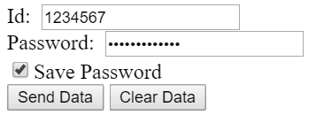
סוגי קלטים נוספים
<!DOCTYPE html>
<html> <body> <form action="">
Id:&nbsp <input type="text" name="id"><br/>
Password:&nbsp <input type="password" name="password"></br>
<input type="checkbox" name="isSavePassword" value="true">Save Password<br/>
<input type="submit" value="Send Data"/>
<input type="reset" value="Clear Data" />
</form>
</body> </html>

Slide 28
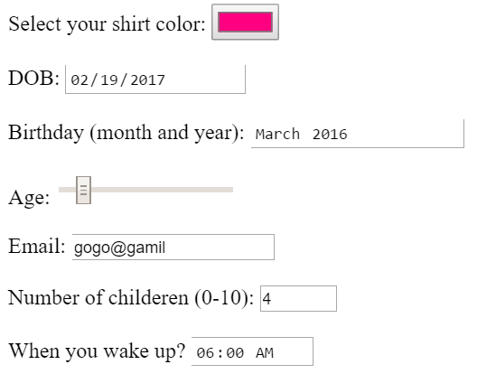
סוגי קלטים נוספים ב- HTML5
<!DOCTYPE html>
<html>
<body>
<form action="">
Select your shirt color: <input type="color" name="shirtColor"><br/><br/>
DOB: <input type="date" name="dob" /><br/><br/>
Birthday (month and year): <input type="month" name="bdaymonth"><br/><br/>
Age: <input type="range" name="age" min="0" max="120"><br/><br/>
Email: <input type="email" name="email"><br/><br/>
Number of childeren (0-10): <input type="number"name="numOfChildren"
min="0" max="10" /><br/><br/>
When you wake up? <input type="time"
name="wakingHour"><br/><br/>
</form>
</body>
</html>

Slide 29
תמיכה בדפדנים ישנים
דפדפנים ישנים אינם תומכים ב- HTML5 ולכן נרצה להגדיר כיצד הם יוצגו, או ליתר דיוק, לא יוצגו
לכן נעדכן את ה- css כך שהתגיות החדשות לא יוצגו:
header, section, footer, aside, nav, main, article, figure { display: block; }

Slide 30
HTML5 Semantics – מדוע?
ישנן תגיות ששמן אינו מעיד דבר על התוכן אותו הן מכילות, למשל div ו- span, ולכן נקראות non-semantic elements
ישנן תגיות ששמן מעיד על תוכנן, למשל table, ol, bold ולגן נקראת semantic elements
ב- HTML הרגיל, יכולנו לתת הגדרת class לכל פקד ולהגדיר עבורו עיצוב
כך לכל מתכנת יש את שמות ה- class'ים איתם הוא עובד, ולמי שבא לקרוא את הקוד יותר קשה להתמצא
לכן ב- HTML5 הוסיפו תגיות חדשות ששמן מעיד על תפקידן, ובכך הגדרות העיצוב הופכות להיות יותר קונבנציונליות וסטנדרטיות

Slide 31
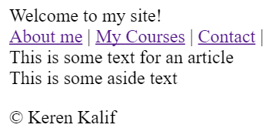
HTML5 semantic – אלמנטים חדשים
<!DOCTYPE html>
<html>
<body>
<header>
Welcome to my site!
</header>
<nav>
<a href="">About me</a> |
<a href="">My Courses</a> |
<a href="">Contact</a> |
</nav>
<article>
This is some text for an article
</article>
<aside>
This is some aside text
</aside>
<footer>
<p>&copy</p>
</footer> </body>
</html>
כפי שניתן לראות, הטקסט אינו מעוצב, אבל יש שמות ספציפיים, ידועים ומקובלים לשימוש בהגדרות ה- css
← אחידות בין מתכנתים

Slide 32
ביחידה זו למדנו:
היכרות עם שפת HTML
elements ו- attributes
האלמנט head
עיצוב דפי HTML
באמצעות css
באמצעות אלמנטי שפה
הצגת טבלה
הצגת רשימה
התכונה class
Iframe להצגת דף בתוך דף
הצגת סימנים מיוחדים
טפסים
סוגי קלט בטופס
HTML5

